Slide 1
Kvadratická funkcia
Predpis funkcie, graf a vlastnosti

Slide 2
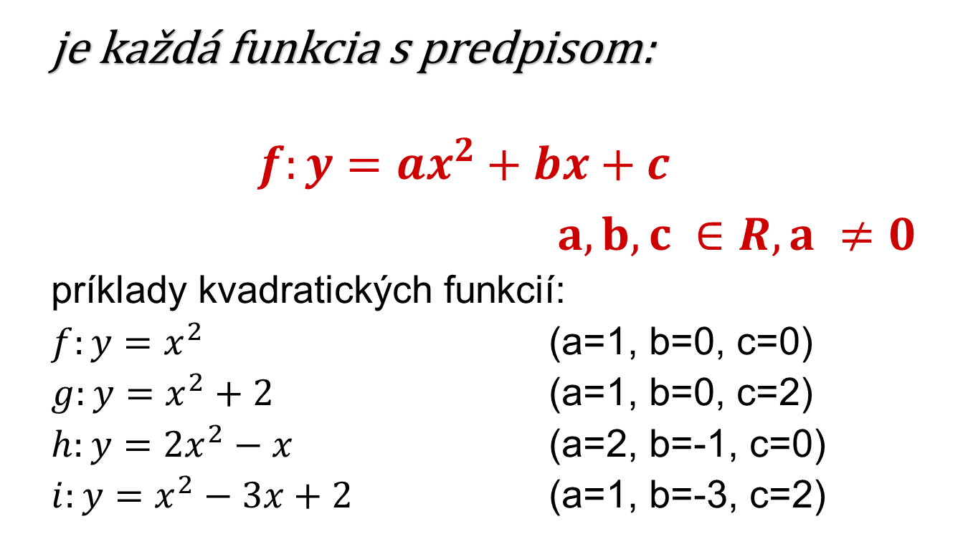
Kvadratická funkcia
je každá funkcia s predpisom:
$$f:y=ax^{2}+bx+c$$
$$a, b, c ∈R, a ≠0$$
príklady kvadratických funkcií:
$f:y=x^{2}$ (a=1, b=0, c=0)
$g:y=x^{2}+2$ (a=1, b=0, c=2)
$h:y={2x}^{2}−x$ (a=2, b=-1, c=0)
$i:y=x^{2}−3x+2$ (a=1, b=-3, c=2)

Slide 3
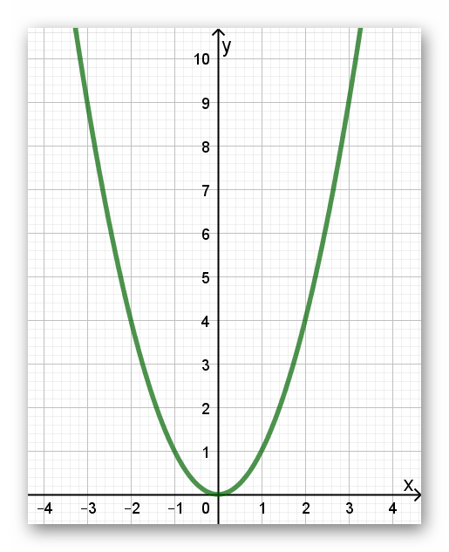
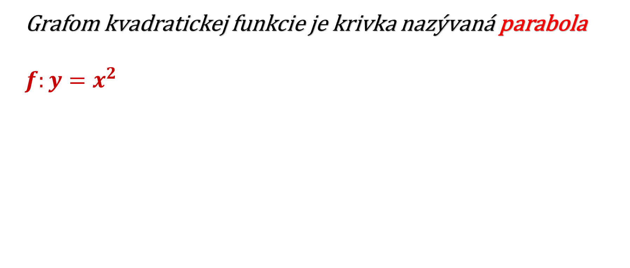
Graf kvadratickej funkcie
Grafom kvadratickej funkcie je krivka nazývaná parabola
$$f:y=x^{2}$$
a>0 – parabola je otvorená nahor
vrchol paraboly V [0, 0]
Parabola je súmerná podľa osi o rovnobežne so súradnicovou osou y.

Slide 4
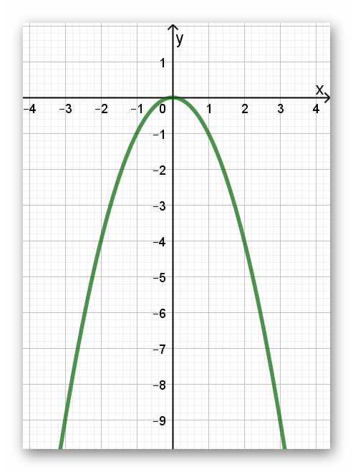
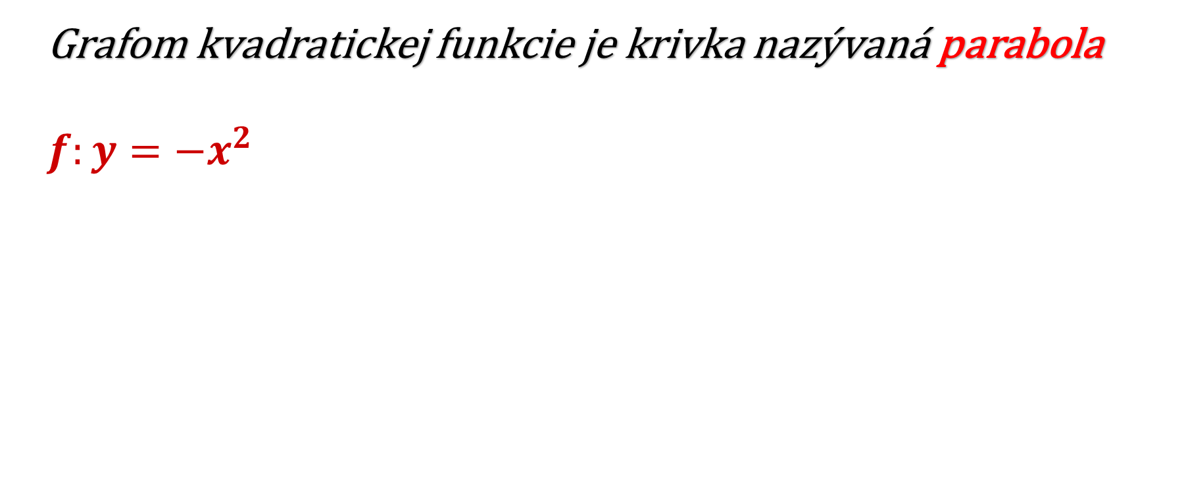
Graf kvadratickej funkcie
Grafom kvadratickej funkcie je krivka nazývaná parabola
$$f:y={−x}^{2}$$
a<0 – parabola je otvorená nadol
vrchol paraboly V [0, 0]
Parabola je súmerná podľa osi o rovnobežne so súradnicovou osou y.

Slide 5
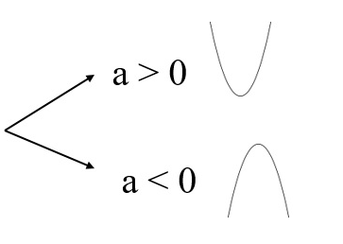
Koeficienty kvadratickej funkcie
Koeficient a – určuje otočenie paraboly
Koeficienty b, c – určujú umiestnenie vrcholu paraboly – najvyššieho alebo najnižšieho bodu krivky

Slide 6


Vrchol paraboly
Bod V je v maxime (resp. minime) funkcie a nazývame ho vrchol grafu funkcie (vrchol paraboly)
Vrchol paraboly vypočítame podľa vzťahu:
zapamätať si že x-ová súradnica vrchola je
a y-ovú súradnicu dopočítame dosadením do predpisu funkcie
$$V= \left[\frac{−b}{2a};c−\frac{b^{2}}{4a}\right]$$
$$\frac{−b}{2a}$$

Slide 7
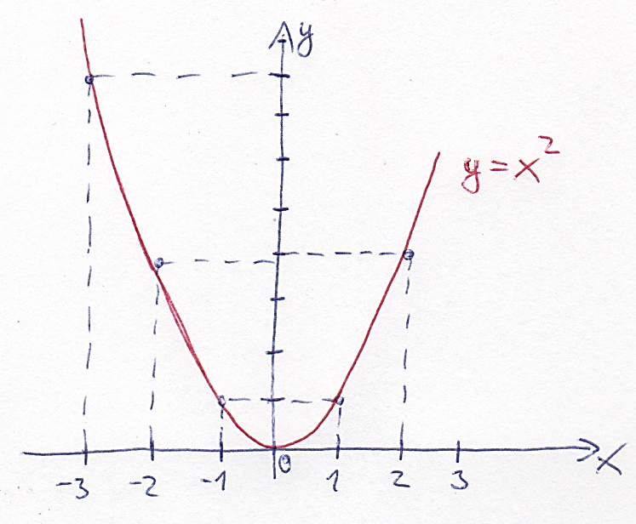
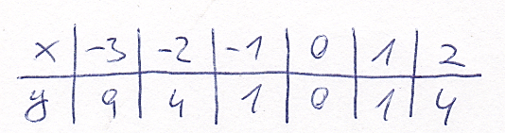
Príklad 1: Načrtnite graf funkcie y=x² a určte vlastnosti.
Do tabuľky si vypíšeme niektoré usporiadané dvojice, ktoré patria funkcii f, zostrojíme graf:
Vlastnosti:
D(f) = R; H(f)= (0;∞)
Nulový bod x=0
Párna
Klesajúca na (-∞;0), rastúca na (0; ∞)
Ohraničená zdola (d=0)
Min. x=0, max. nemá
Nie je prostá ani periodická

Slide 8
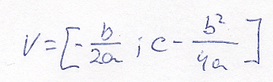
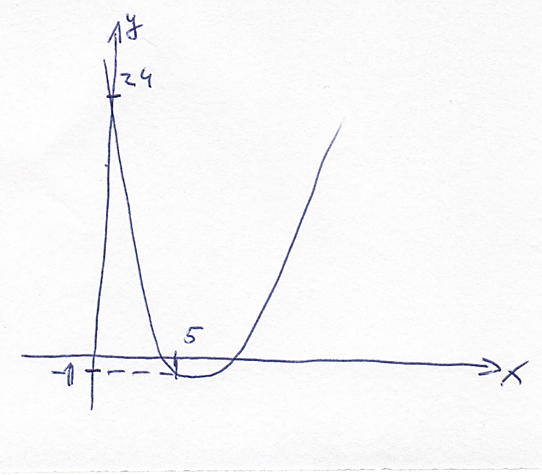
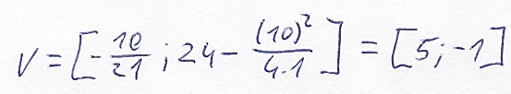
Príklad 2: Daná je funkcia f: y=x²-10x+24. Vypočítajte súradnice vrcholu, priesečníky so súradnicovými osami, načrtnite graf a určte vlastnosti.

Slide 9
Príklad 3: Daná je funkcia f: y=x²+2x-8. Vypočítajte vrchol a načrtnite parabolu grafu.

Slide 10
Ďakujem za pozornosť

